Slide 1
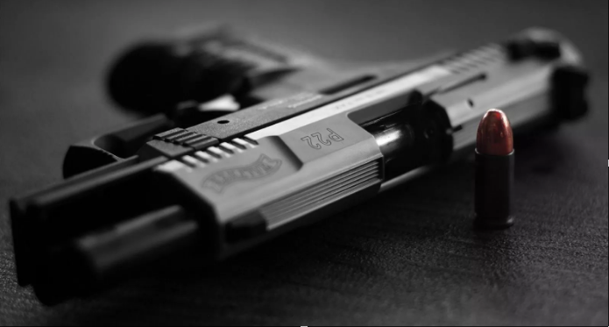


POLÍCIA MILITAR DO AMAPÁ
DIRETORIA DE ENSINO E INSTRUÇÃO
CENTRO DE FORMAÇÃO E APERFEIÇOAMENTO
ARMAMENTO, MUNIÇÃO E TIRO
MAJ PM MARCO ANTÔNIO
1º TEN PM SILVA ROCHA
Macapá-AP
2022

Slide 2
INTRODUÇÃO
ARMA:
“artefato que tem por objetivo causar dano, permanente ou não, a seres vivos e coisas”. (BRASIL. 2000.)

Slide 3
INTRODUÇÃO
ARMA:
“artefato que tem por objetivo causar dano, permanente ou não, a seres vivos e coisas”. (BRASIL. 2000.)

Slide 4
INTRODUÇÃO
ARMA:
“artefato que tem por objetivo causar dano, permanente ou não, a seres vivos e coisas”. (BRASIL. 2000.)

Slide 5
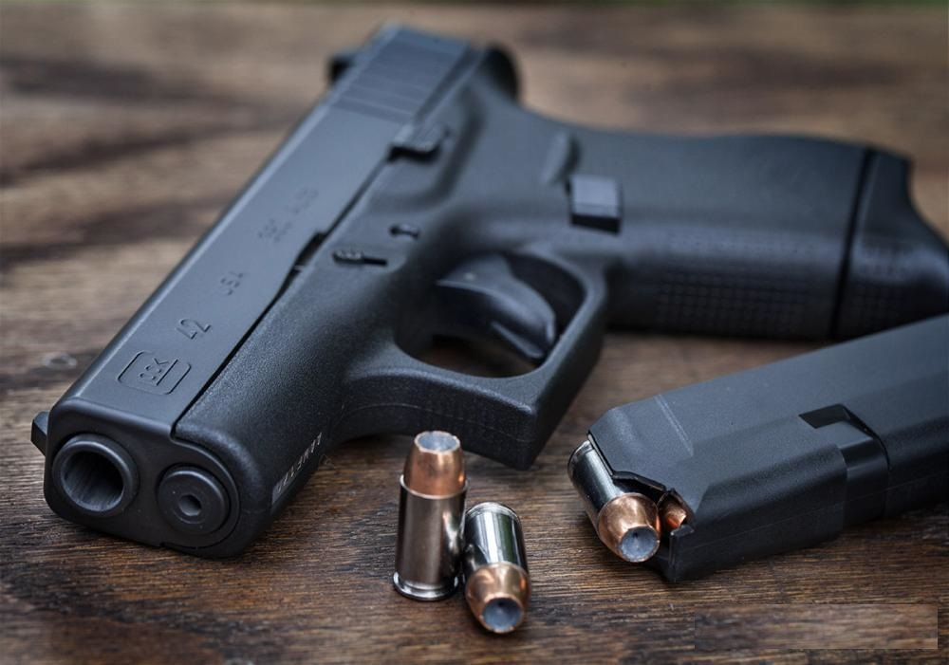
INTRODUÇÃO
ARMA:
“artefato que tem por objetivo causar dano, permanente ou não, a seres vivos e coisas”. (BRASIL. 2000.)
Arma de fogo:
arma que arremessa projéteis empregando a força expansiva dos gases gerados pela combustão de um propelente confinado em uma câmara que, normalmente, está solidária a um cano que tem a função de propiciar continuidade à combustão do propelente, além de direção e estabilidade ao projétil;

Slide 6
INTRODUÇÃO
ARMA:
“artefato que tem por objetivo causar dano, permanente ou não, a seres vivos e coisas”. (BRASIL. 2000.)
Arma de fogo:
arma que arremessa projéteis empregando a força expansiva dos gases gerados pela combustão de um propelente confinado em uma câmara que, normalmente, está solidária a um cano que tem a função de propiciar continuidade à combustão do propelente, além de direção e estabilidade ao projétil;

Slide 7
INTRODUÇÃO
ARMA:
“artefato que tem por objetivo causar dano, permanente ou não, a seres vivos e coisas”. (BRASIL. 2000.)
Arma de fogo:
arma que arremessa projéteis empregando a força expansiva dos gases gerados pela combustão de um propelente confinado em uma câmara que, normalmente, está solidária a um cano que tem a função de propiciar continuidade à combustão do propelente, além de direção e estabilidade ao projétil;

Slide 8
INTRODUÇÃO
ARMA:
“artefato que tem por objetivo causar dano, permanente ou não, a seres vivos e coisas”. (BRASIL. 2000.)
Arma de fogo:
arma que arremessa projéteis empregando a força expansiva dos gases gerados pela combustão de um propelente confinado em uma câmara que, normalmente, está solidária a um cano que tem a função de propiciar continuidade à combustão do propelente, além de direção e estabilidade ao projétil;

Slide 9
INTRODUÇÃO
ARMA:
“artefato que tem por objetivo causar dano, permanente ou não, a seres vivos e coisas”. (BRASIL. 2000.)
Arma de fogo:
arma que arremessa projéteis empregando a força expansiva dos gases gerados pela combustão de um propelente confinado em uma câmara que, normalmente, está solidária a um cano que tem a função de propiciar continuidade à combustão do propelente, além de direção e estabilidade ao projétil;

Slide 10
INTRODUÇÃO
ARMA:
“artefato que tem por objetivo causar dano, permanente ou não, a seres vivos e coisas”. (BRASIL. 2000.)
Arma de fogo:
arma que arremessa projéteis empregando a força expansiva dos gases gerados pela combustão de um propelente confinado em uma câmara que, normalmente, está solidária a um cano que tem a função de propiciar continuidade à combustão do propelente, além de direção e estabilidade ao projétil;

Slide 11
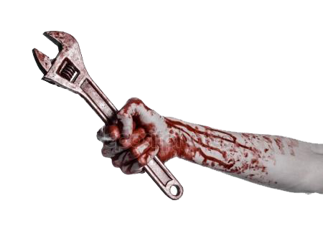
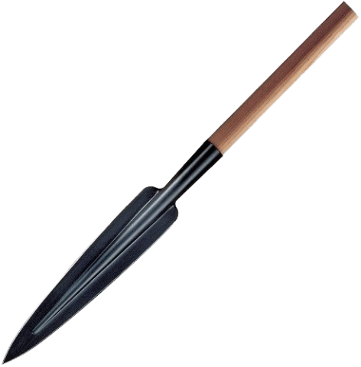
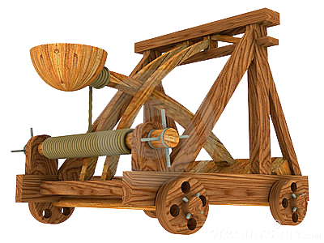
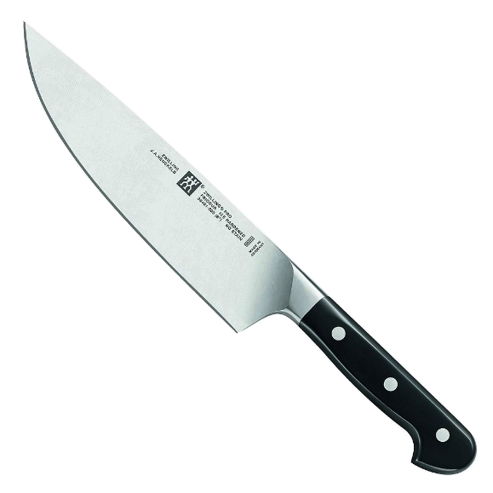
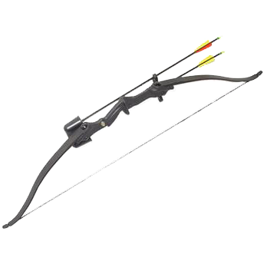
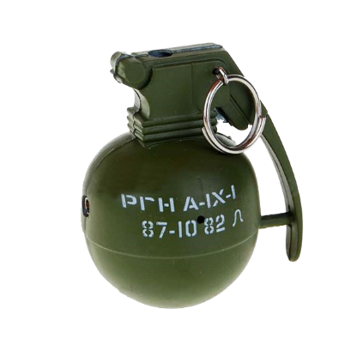
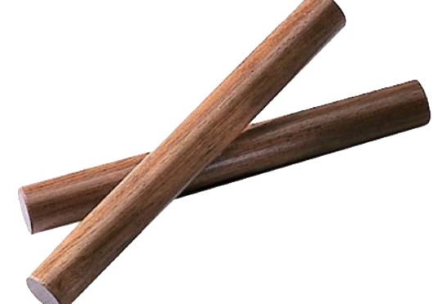
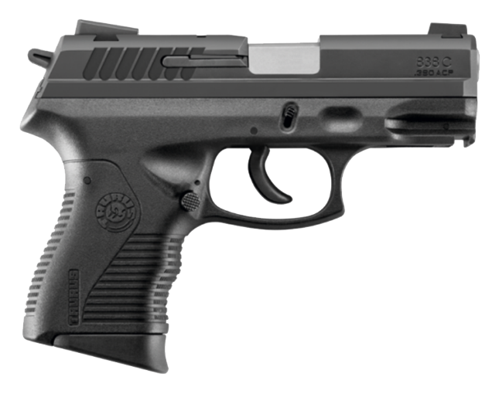
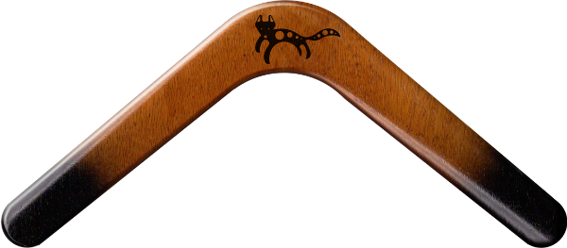
CLASSIFICAÇÃO GERAL DAS ARMAS
MANUAIS/OCASIONAIS
DE ARREMESSO
Simples
Complexa

Slide 12
CLASSIFICAÇÃO GERAL DAS ARMAS DE FOGO
Tipo
Emprego
Alma do cano
Sistema de carregamento
Sistema de refrigeração
Funcionamento
Princípio de funcionamento
Calibre
Alimentação
Sentido de alimentação
Ação do disparo

Slide 13
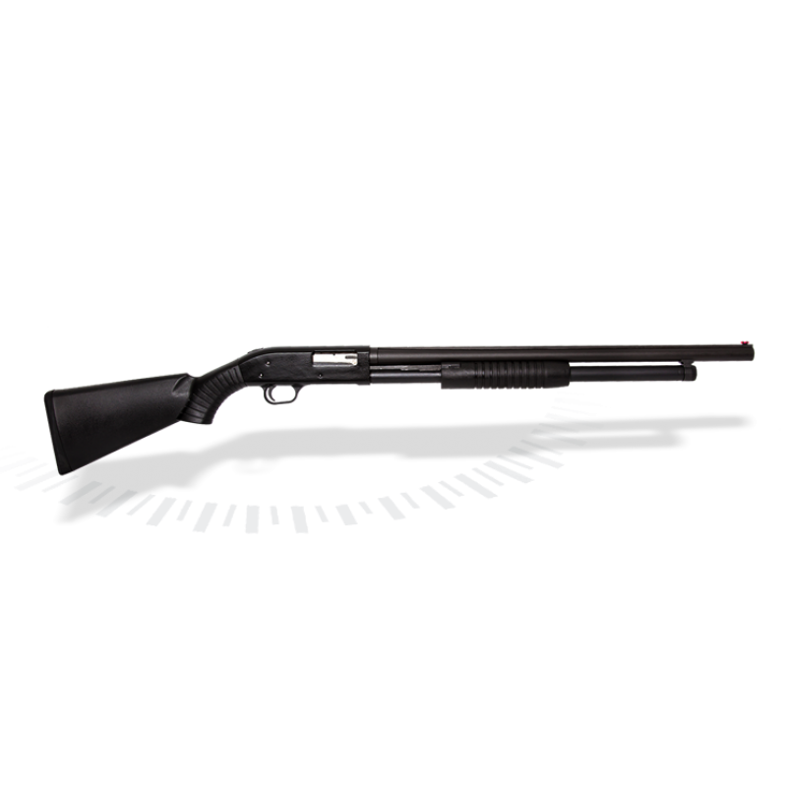

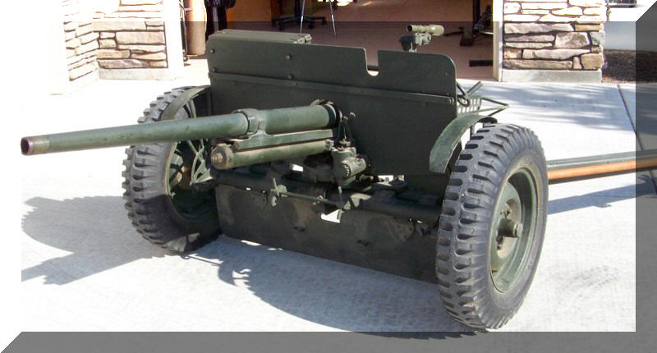
CLASSIFICAÇÃO GERAL DAS ARMAS DE FOGO
Quanto ao TIPO:
PORTE
PORTÁTIL
NÃO-PORTÁTIL

Slide 14
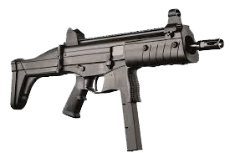
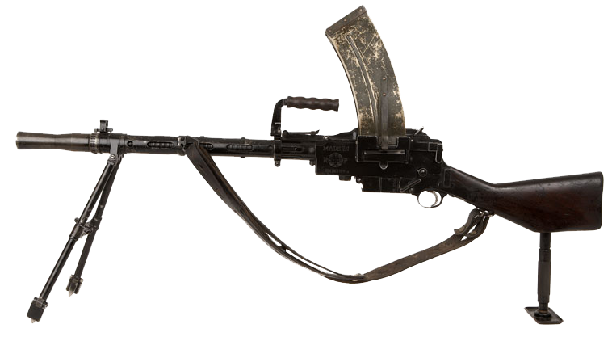
CLASSIFICAÇÃO GERAL DAS ARMAS DE FOGO
Quanto ao EMPREGO:
- Individual:
quando se destina à proteção daquele que a conduz.
- Coletiva:
quando se destina à proteção de um grupo de homens ou fração de tropa, sendo operada por 2 ou mais homens.

Slide 15
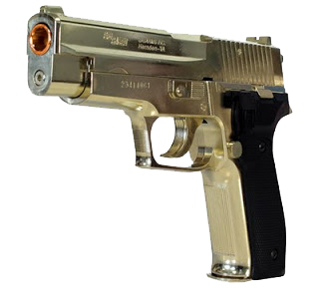
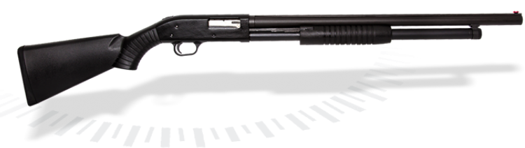
CLASSIFICAÇÃO GERAL DAS ARMAS DE FOGO
Quanto a ALMA DO CANO:
- Lisas:
- Raiadas:
possuem a superfície interna do cano desprovida de raiamento; causam seus efeitos por saturação.
providos de raias ou estrias, disparando projéteis singulares, causando seus efeitos por precisão.

Slide 16
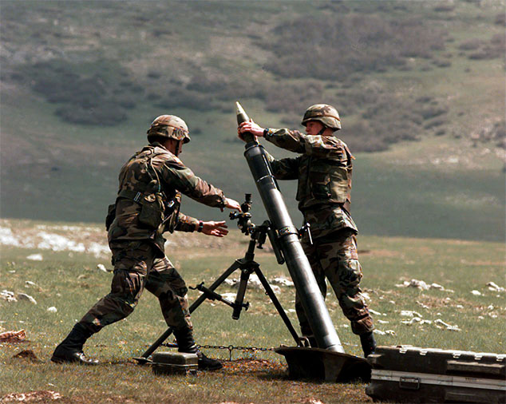
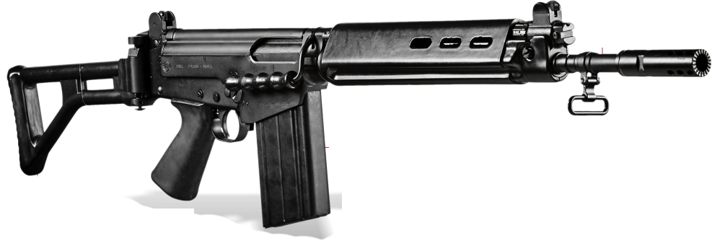
CLASSIFICAÇÃO GERAL DAS ARMAS DE FOGO
Quanto ao SISTEMA DE CARREGAMENTO:
a munição é inserida pela câmara.
a munição é inserida pela boca do cano.
- Retrocarga:
- Antecarga:

Slide 17
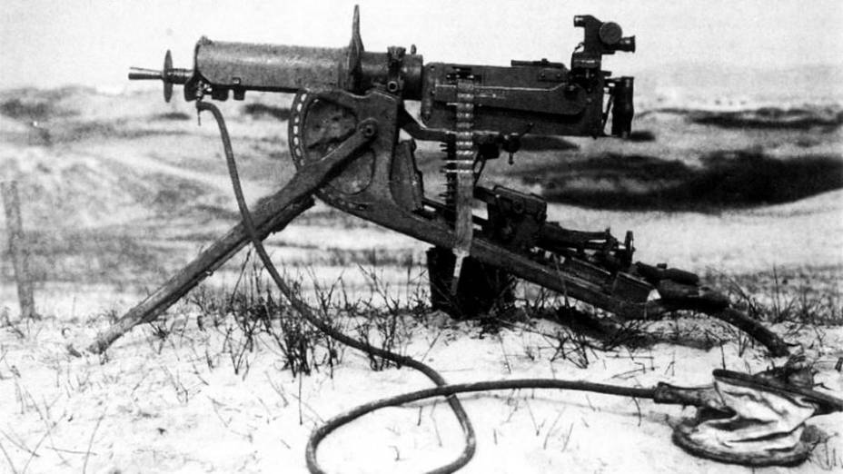
CLASSIFICAÇÃO GERAL DAS ARMAS DE FOGO
Quanto ao SISTEMA DE REFRIGERAÇÃO:
quando o cano é resfriado apenas com o contato com o ar.
- A ar:
quando o cano é resfriado através de recipientes de água para reduzir o calor.
- A água:

Slide 18
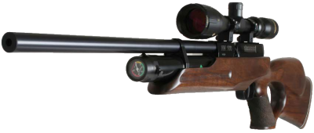
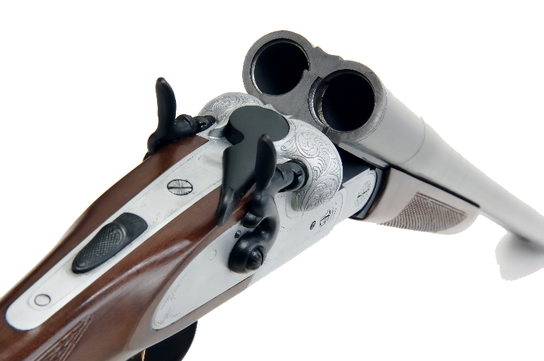
CLASSIFICAÇÃO GERAL DAS ARMAS DE FOGO
- Quanto ao FUNCIONAMENTO:
De tiro unitário ou Singular
Simples: quando a arma comporta apenas uma carga para cada disparo.
Múltipla: quando a arma comporta duas ou mais cargas e o carregamento também se faz manualmente.

Slide 19

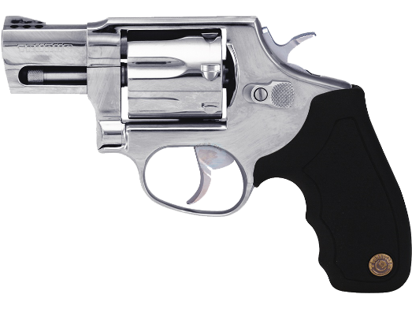
CLASSIFICAÇÃO GERAL DAS ARMAS DE FOGO
- Quanto ao FUNCIONAMENTO:
- De Repetição
- Semi-automática
Seu princípio motor é a força muscular do atirador, decorrendo daí a necessidade de repetir a ação para cada disparo.
são aquelas que realizam automaticamente todas as operações de funcionamento com exeção do disparo

Slide 20
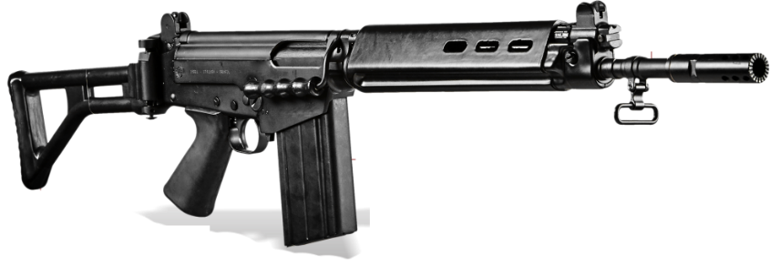
CLASSIFICAÇÃO GERAL DAS ARMAS DE FOGO
- Quanto ao FUNCIONAMENTO:
- Automática
são aquelas que realizam automaticamente todas as operaçães de funcionamento, inclusive o disparo.

Slide 21
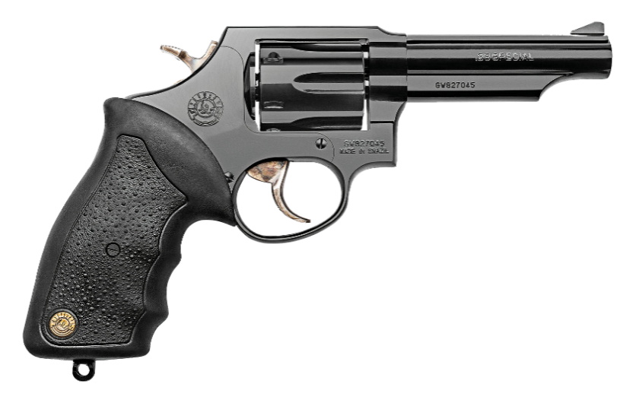
CLASSIFICAÇÃO GERAL DAS ARMAS DE FOGO
- Quanto ao PRINCÍPIO DE FUNCIONAMENTO:
Ação muscular do atirador
Ação dos gases sobre o ferrolho
O atirador, após a realização de cada disparo, decorrente da sua ação sobre o gatilho, necessita empregar sua força física sobre um componente do mecanismo desta para concretizar as operações prévias e necessárias ao disparo seguinte, tornando-a pronta para realizá-lo.
os gases da combustão efetuam o recuo do ferrolho, extraindo e ejetando o estojo, comprimem uma mola recuperadora que, ao ser distendida novamente, insere novo cartucho na câmara.

Slide 22
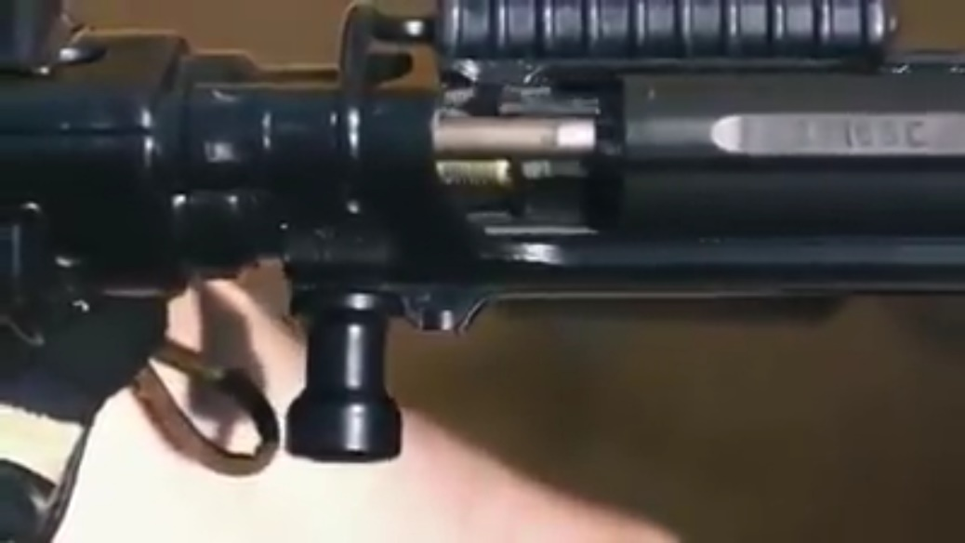
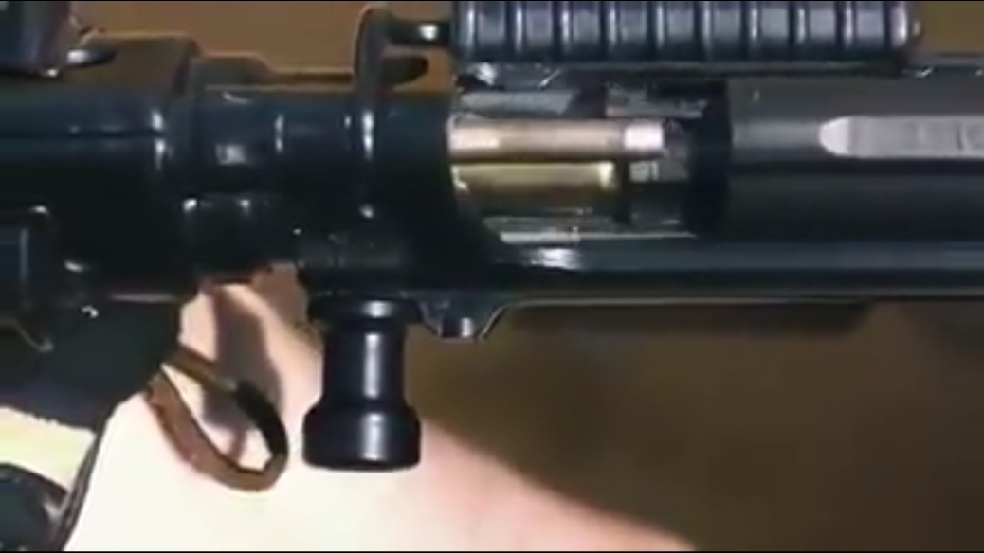
CLASSIFICAÇÃO GERAL DAS ARMAS DE FOGO
- Quanto ao PRINCÍPIO DE FUNCIONAMENTO:
Ação dos gases sobre o êmbolo
Os gases passam através do evento de admissão e se expandem no interior da câmara do cilindro de gases. Sob a ação dos gases, o cilindro de gases recua empurrando consigo o êmbolo que por usa vez irá empurrar o impulsor do ferrolho para trás destrancando e abrindo a arma.

Slide 23
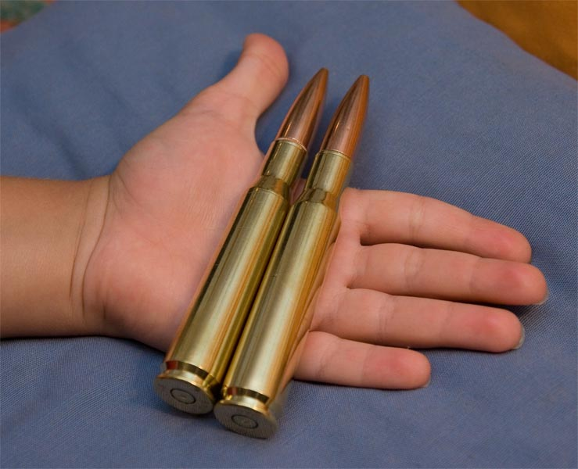
CLASSIFICAÇÃO GERAL DAS ARMAS DE FOGO
- Quanto ao CALIBRE:
Armas leves
Armas pesadas
até o calibre .50, inclusive
acima do calibre .50

Slide 24

CLASSIFICAÇÃO GERAL DAS ARMAS DE FOGO
- Quanto a ALIMENTAÇÃO:
Manual
Com carregador

Slide 25
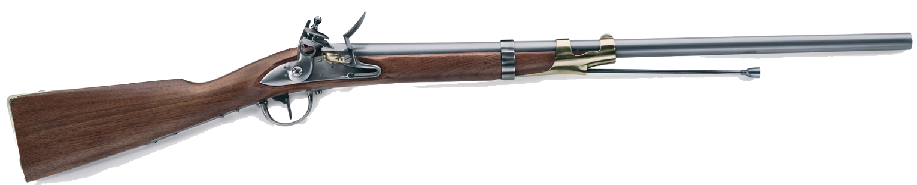
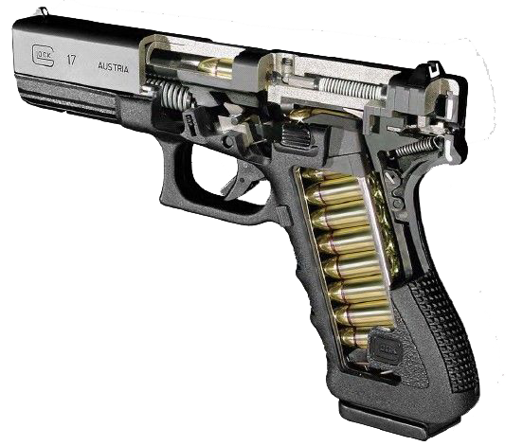

CLASSIFICAÇÃO GERAL DAS ARMAS DE FOGO
- Quanto ao SENTIDO DA ALIMENTAÇÃO:
De cima para baixo
De baixo para cima
Retrocarga
Antecarga

Slide 26
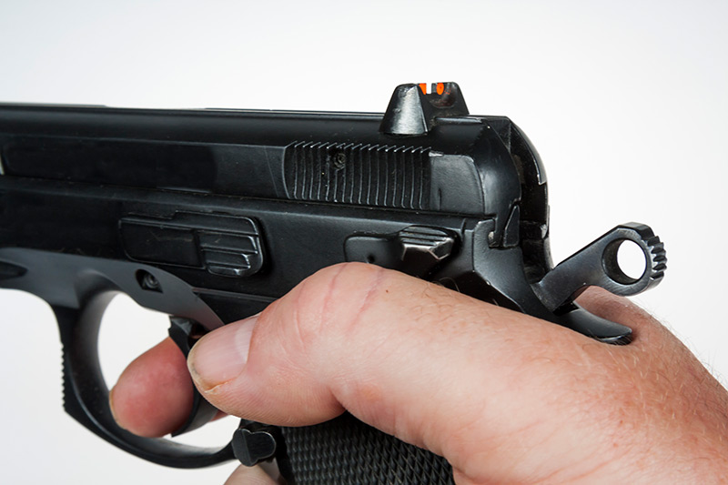
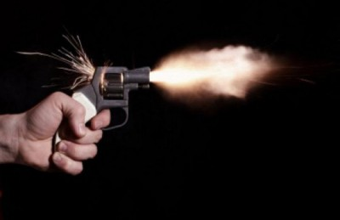
CLASSIFICAÇÃO GERAL DAS ARMAS DE FOGO
- Quanto a AÇÃO DO DISPARO:
Simples
o cão é recuado manualmente para uma posição anterior ao disparo.
Dupla
arma que, para realizar o disparo, necessita que o mecanismo execute um ciclo completo, através da pressão do gatilho, sem o prévio engatilhamento do cão.

Slide 27
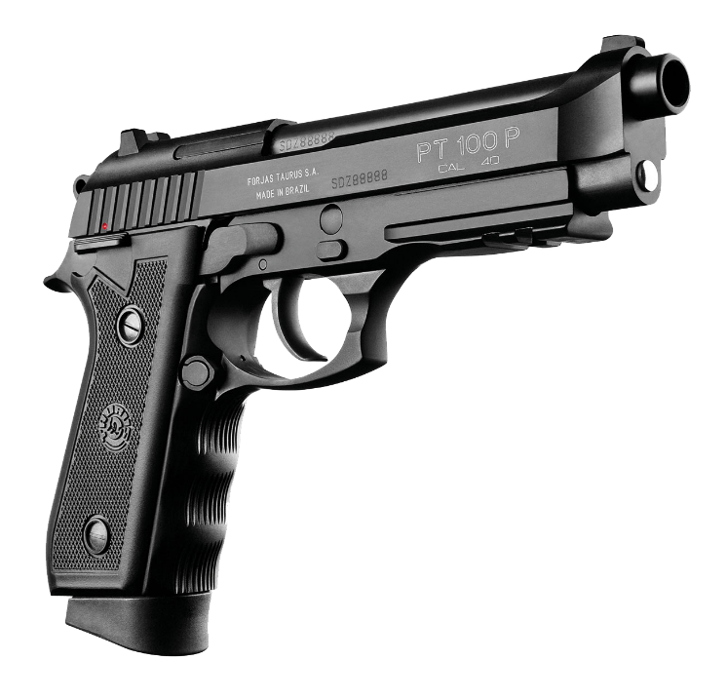
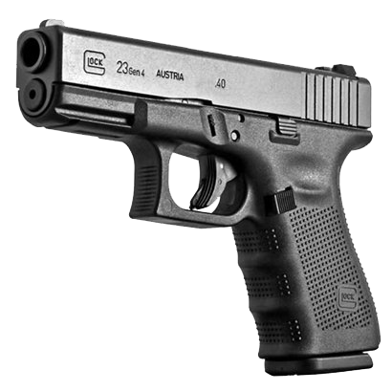
CLASSIFICAÇÃO GERAL DAS ARMAS DE FOGO
- Quanto a AÇÃO DO DISPARO:
Dupla ação
A arma funciona tanto em ação simples, quanto em ação dupla.
Híbrida
A operação de armar o conjunto de disparo ocorre em duas etapas, uma antes e outra depois do disparo.

Slide 28
MUNIÇÕES
- Conceitos importantes:
RAIA
- sulcos feitos na parte interna (alma) dos canos ou tubos das armas de fogo, geralmente de forma helicoidal, que têm a finalidade de propiciar o movimento de rotação dos projéteis, ou granadas, que lhes garante estabilidade na trajetória;
CHEIO
- Parte alta da ranhura interna do cano.
CALIBRE
- medida do diâmetro interno do cano de uma arma, medido entre os fundos do raiamento.

Slide 29
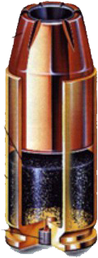
MUNIÇÕES
- Componentes do cartucho:
Projétil
Estojo
Propelente
Espoleta

Slide 30
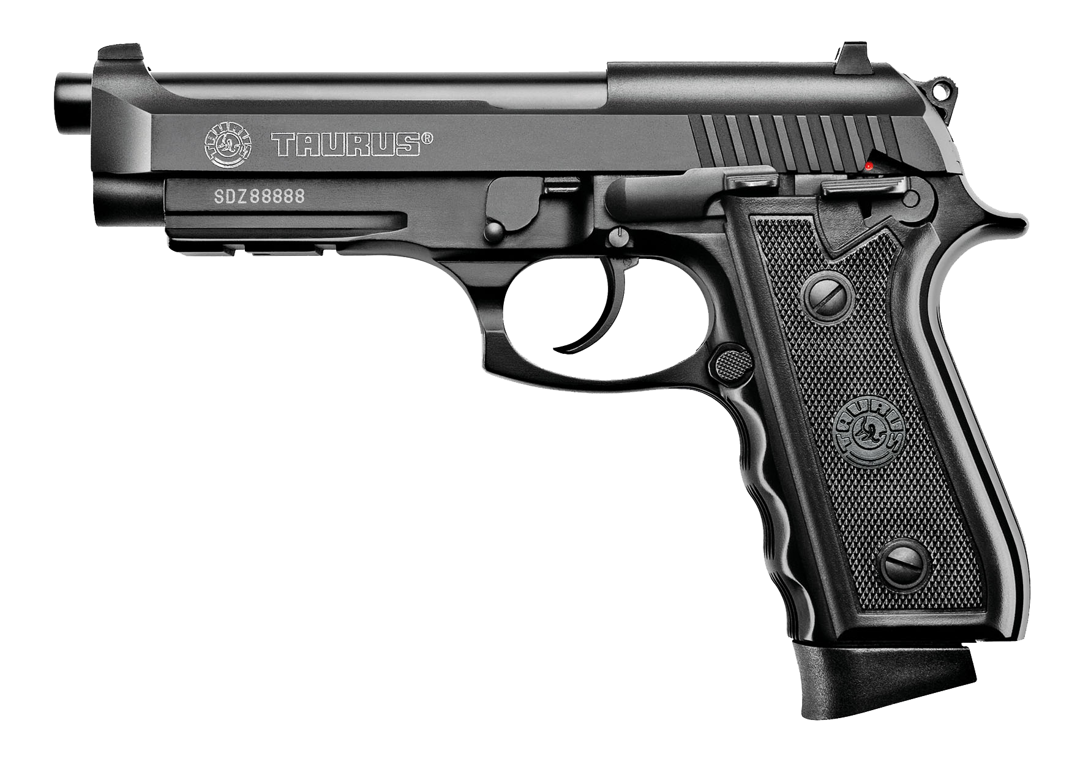
PT 100 PLUS.40 TAURUS
Quanto ao TAMANHO:
CURTA
Quanto à PORTABILIDADE:
DE PORTE
Quanto ao EMPREGO:
INDIVIDUAL
Quanto ao FUNCIONAMENTO:
SEMI-AUTOMÁTICA
Quanto à ALMA DO CANO:
RAIADA DESTRÓGIRA
Quanto ao SISTEMA DE CARREGAMENTO:
DE RETROCARGA AUTOMÁTICA
Quanto ao SISTEMA DE ACIONAMENTO:
DE DUPLA AÇÃO
Quanto ao USO DO ARMAMENTO:
ARMA DE USO RESTRITO

Slide 31
PT 100 .40 TAURUS

Slide 32
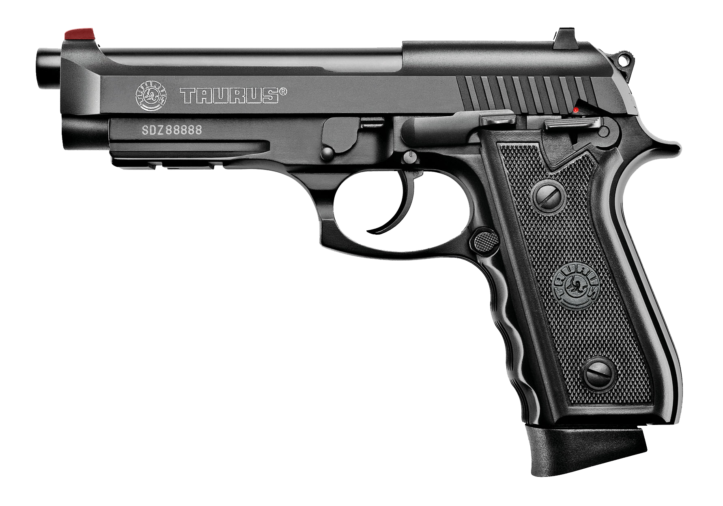
PT 100 .40 TAURUS
1
1 – Massa de mira

Slide 33
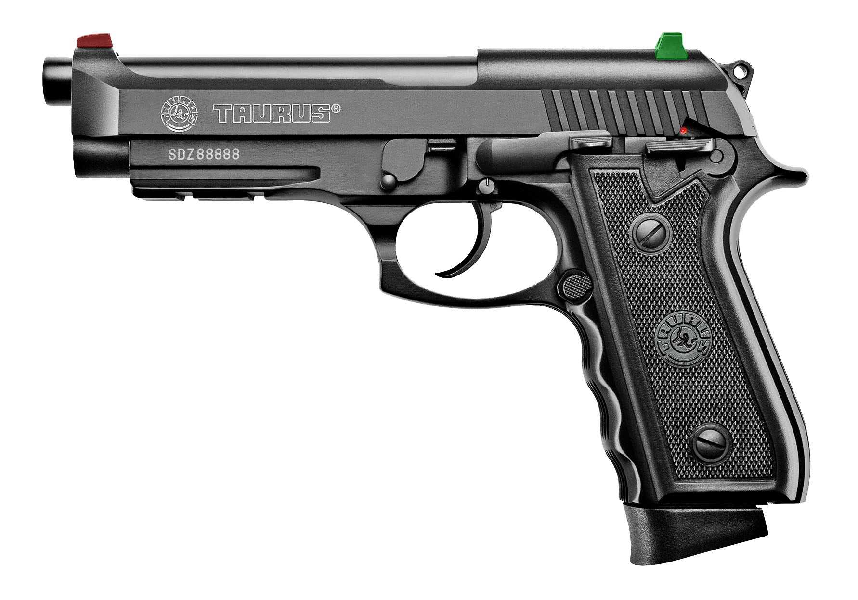
PT 100 .40 TAURUS
2
1
1 – Massa de mira
2 – Alça de mira

Slide 34
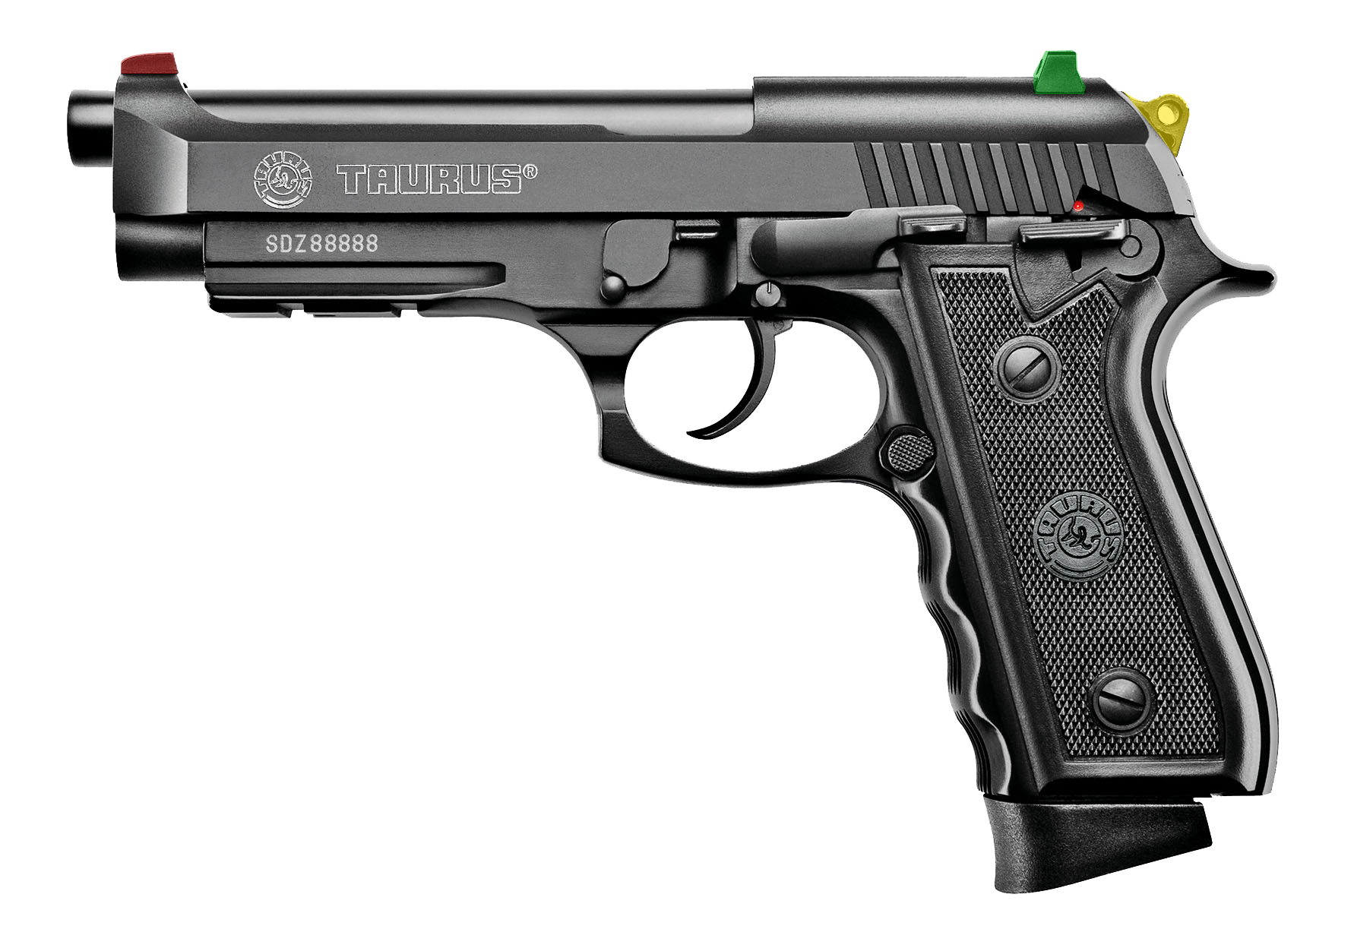
PT 100 .40 TAURUS
2
1
1 – Massa de mira
3
2 – Alça de mira
3 – Cão

Slide 35
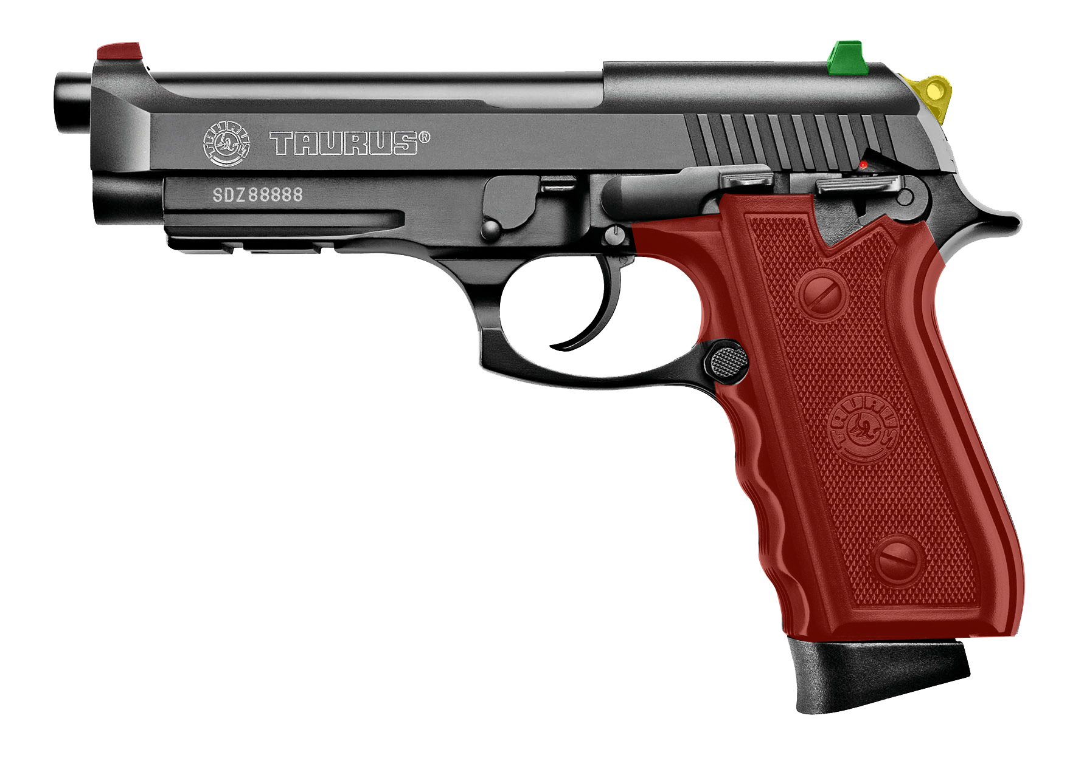
PT 100 .40 TAURUS
2
1
1 – Massa de mira
3
2 – Alça de mira
3 – Cão
4 – Empunhadura
4

Slide 36

PT 100 .40 TAURUS
2
1
1 – Massa de mira
3
2 – Alça de mira
3 – Cão
4 – Empunhadura
5 – Retém do carregador
4
5

Slide 37
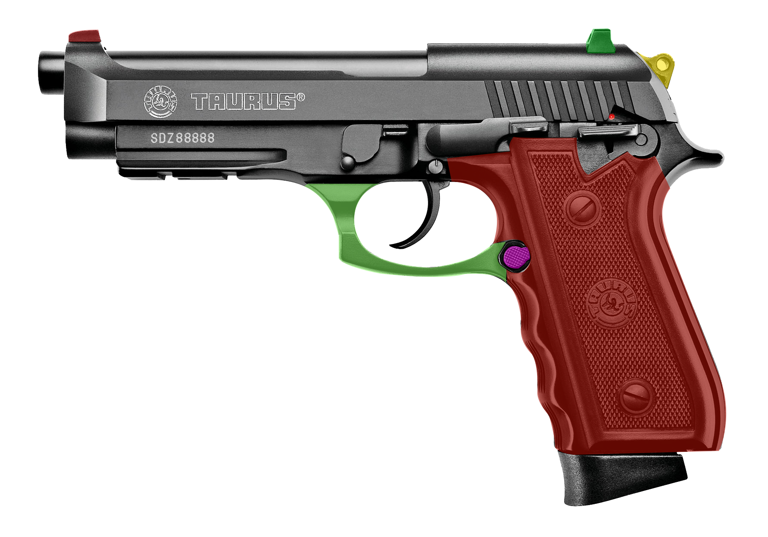
PT 100 .40 TAURUS
2
1
1 – Massa de mira
3
2 – Alça de mira
3 – Cão
4 – Empunhadura
5 – Retém do carregador
6 – Guarda mato
6
4
5

Slide 38
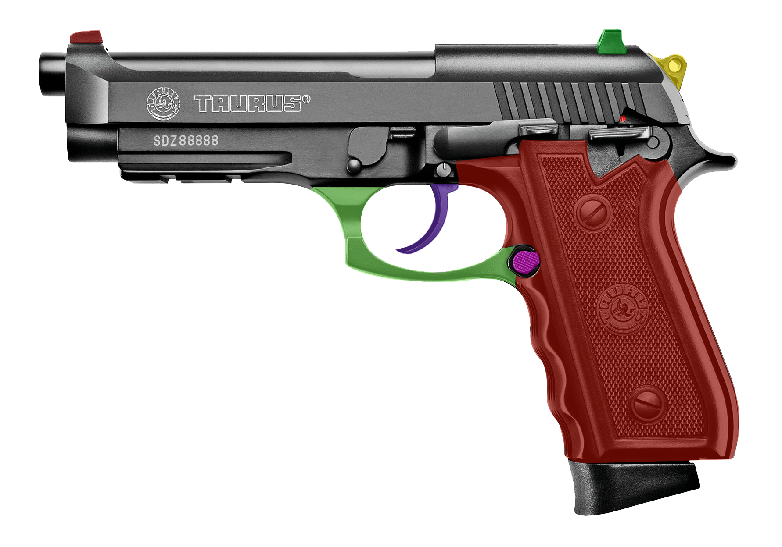
PT 100 .40 TAURUS
2
1
1 – Massa de mira
3
2 – Alça de mira
3 – Cão
4 – Empunhadura
5 – Retém do carregador
7
6 – Guarda mato
6
4
7 – Gatilho
5

Slide 39

PT 100 .40 TAURUS
2
1
1 – Massa de mira
3
2 – Alça de mira
8
3 – Cão
4 – Empunhadura
5 – Retém do carregador
7
6 – Guarda mato
6
4
7 – Gatilho
5
8 – Retém do ferrolho

Slide 40
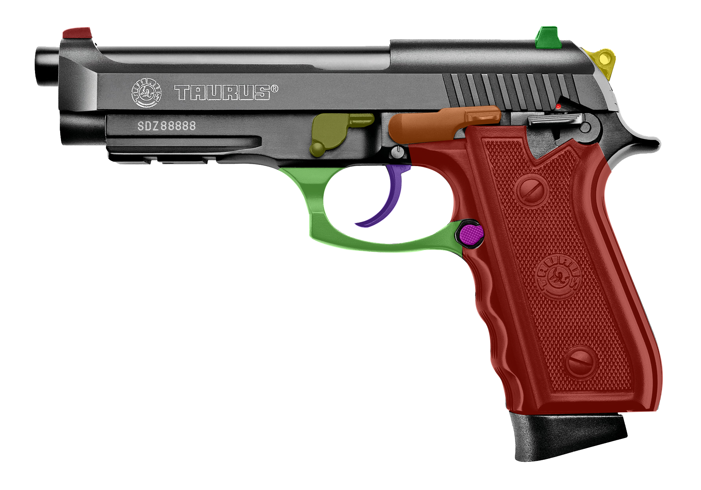
PT 100 .40 TAURUS
2
1
1 – Massa de mira
3
2 – Alça de mira
9
8
3 – Cão
4 – Empunhadura
5 – Retém do carregador
7
6 – Guarda mato
6
4
7 – Gatilho
5
8 – Retém do ferrolho
9 – Alavanca de desmontagem

Slide 41

PT 100 .40 TAURUS
2
1
1 – Massa de mira
3
2 – Alça de mira
9
8
3 – Cão
10
4 – Empunhadura
5 – Retém do carregador
7
6 – Guarda mato
6
4
7 – Gatilho
5
8 – Retém do ferrolho
9 – Alavanca de desmontagem
10 – Desarmador do cão e trava de segurança

Slide 42
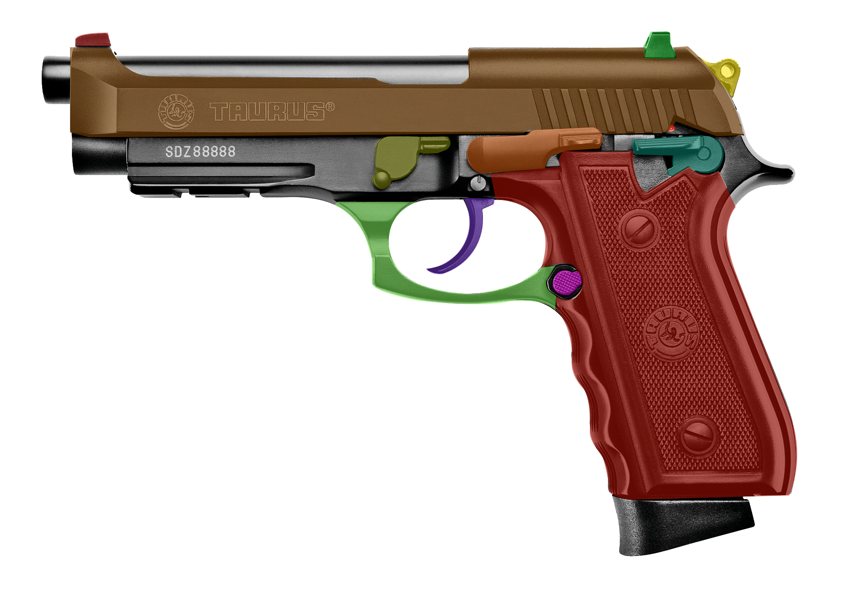
PT 100 .40 TAURUS
2
1
1 – Massa de mira
3
2 – Alça de mira
11
9
8
3 – Cão
10
4 – Empunhadura
5 – Retém do carregador
7
6 – Guarda mato
6
4
7 – Gatilho
5
8 – Retém do ferrolho
9 – Alavanca de desmontagem
10 – Desarmador do cão e trava de segurança
11 – Ferrolho

Slide 43
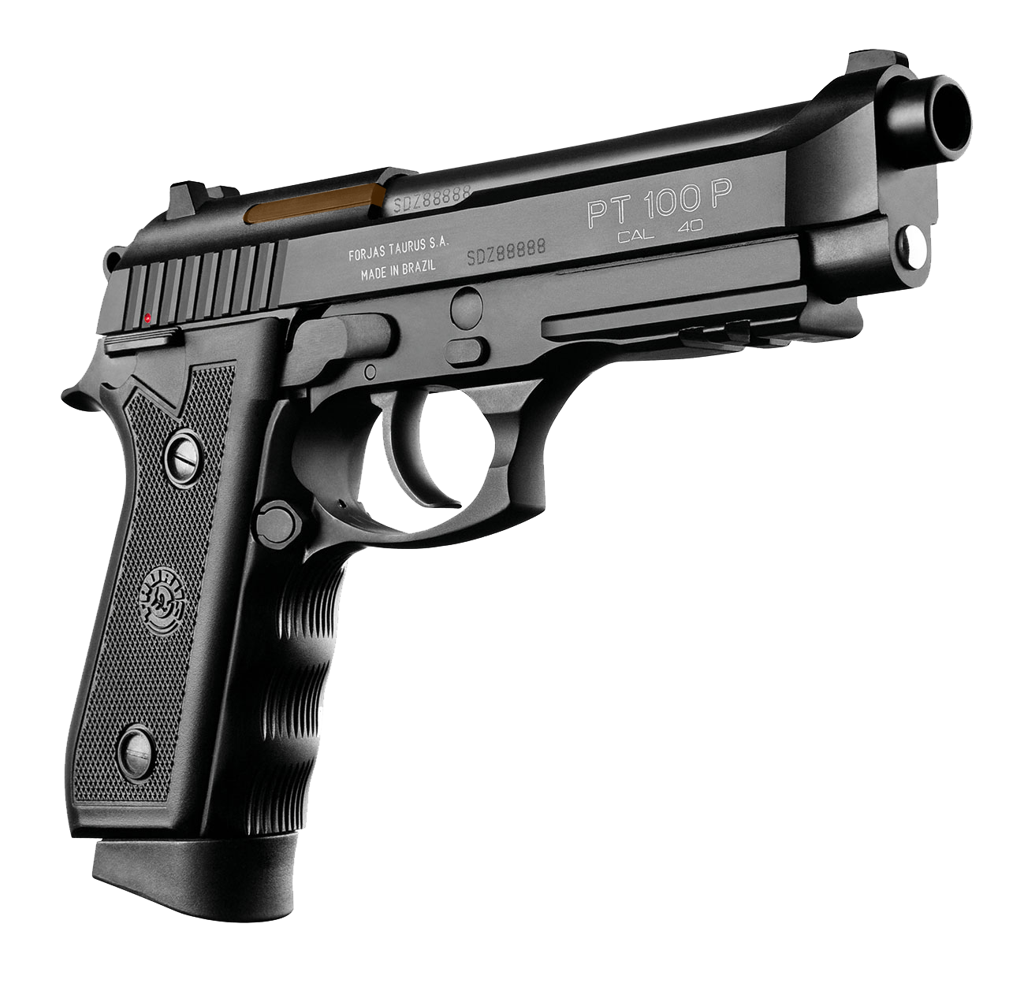
PT 100 .40 TAURUS
12
12 – Extrator

Slide 44
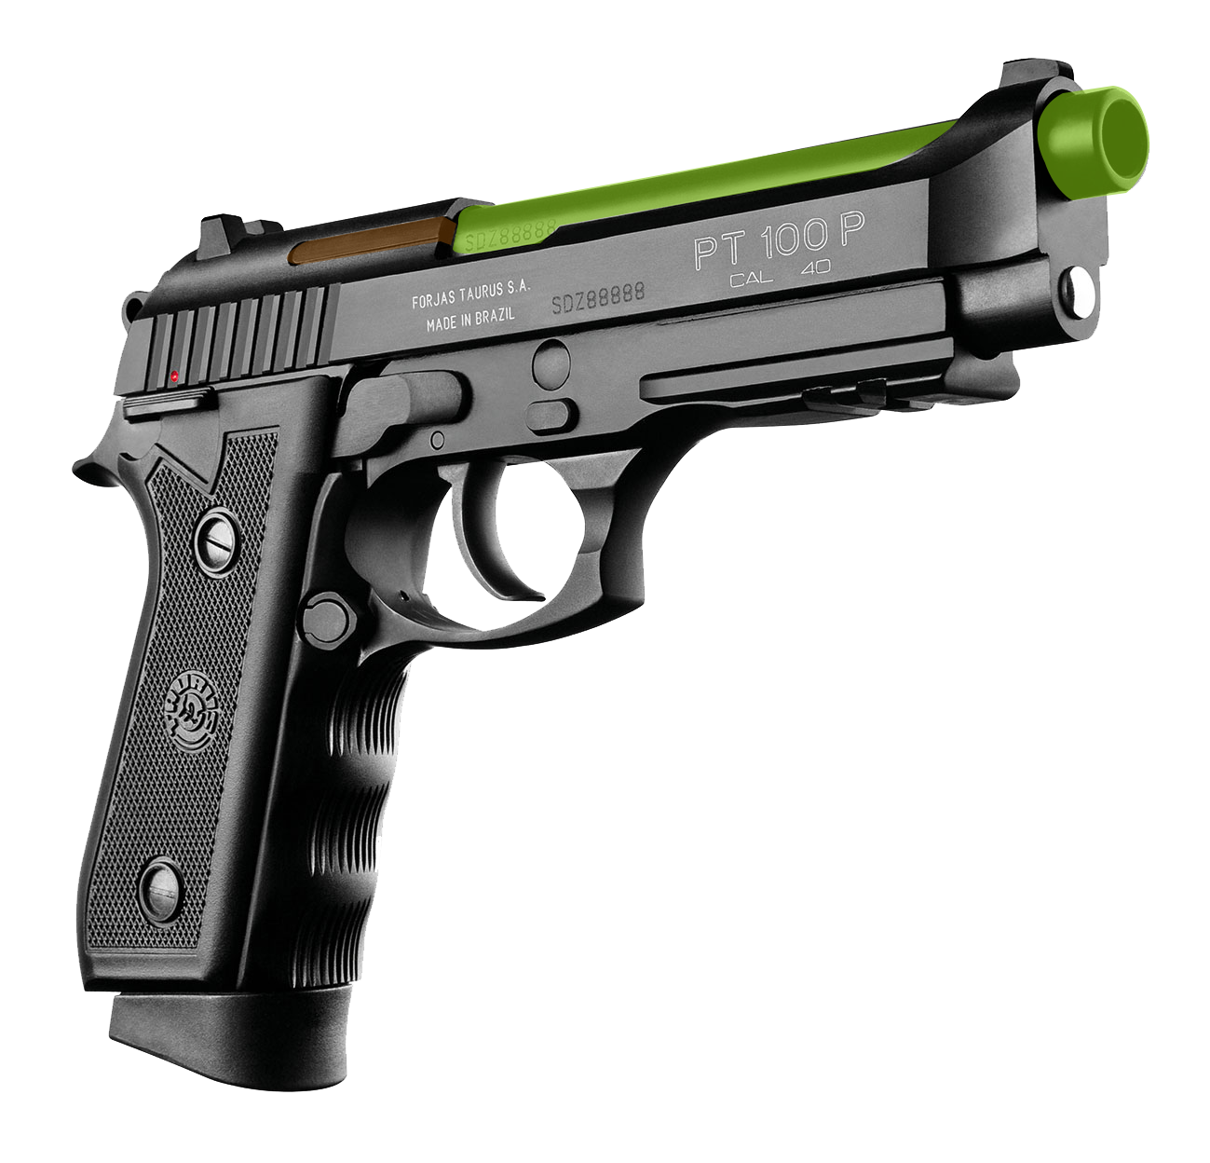
PT 100 .40 TAURUS
13
12
12 – Extrator
13 – Cano

Slide 45
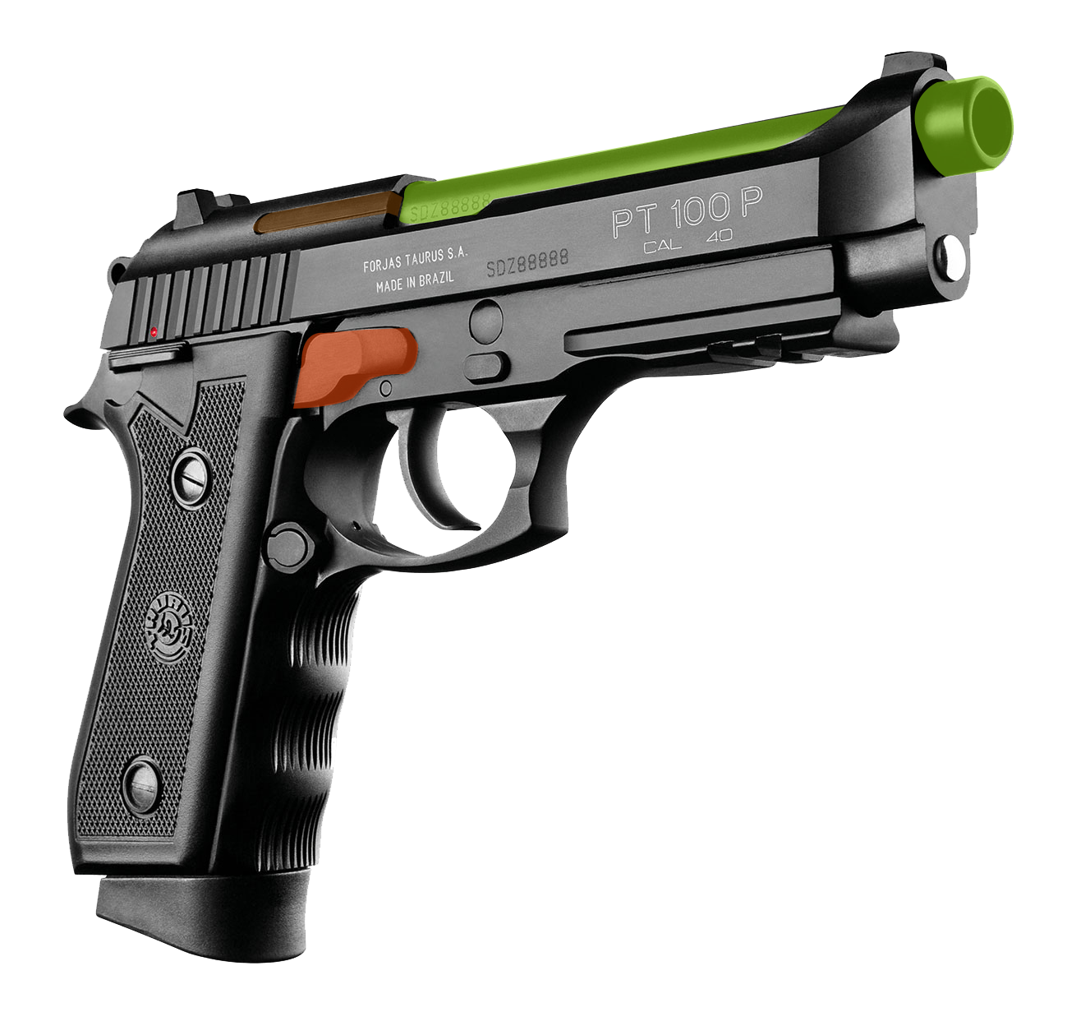
PT 100 .40 TAURUS
13
12
12 – Extrator
14
13 – Cano
14 – Tirante do gatilho

Slide 46

PT 100 .40 TAURUS
13
12
12 – Extrator
14
15
13 – Cano
14 – Tirante do gatilho
15 – Retém da alavanca de desmontagem

Slide 47
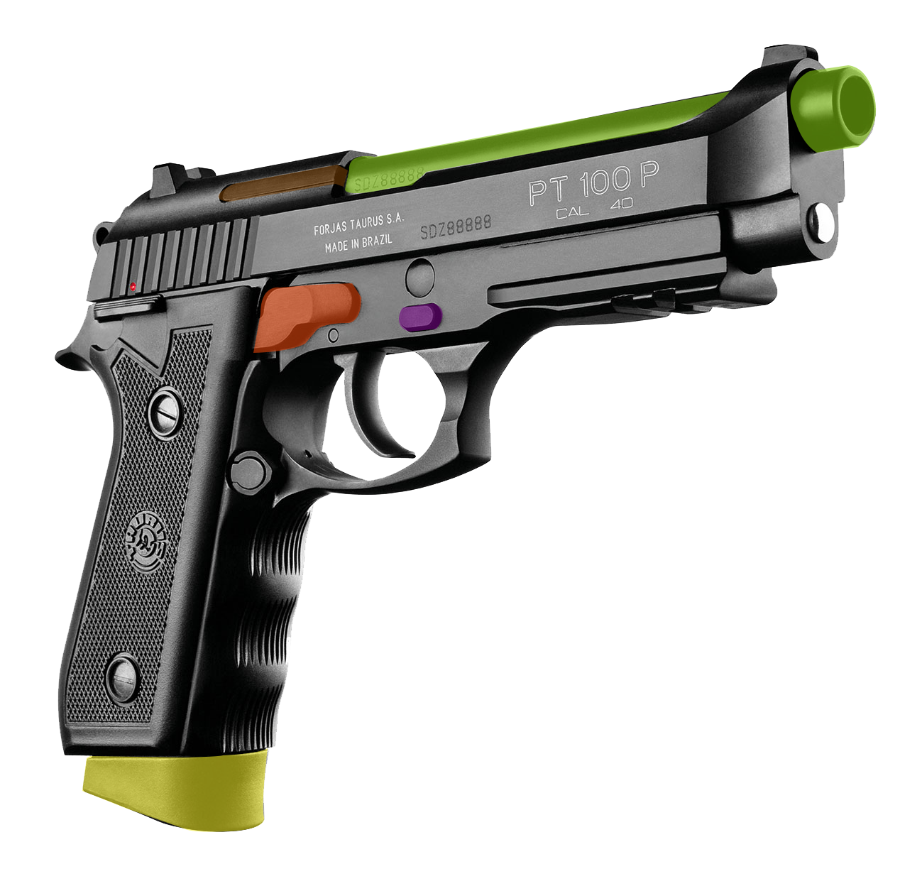
PT 100 .40 TAURUS
13
12
12 – Extrator
14
15
13 – Cano
14 – Tirante do gatilho
15 – Retém da alavanca de desmontagem
16 – Carregador
16

Slide 48
Faça a sua parte, o impossível DEUS faz acontecer.

Slide 49
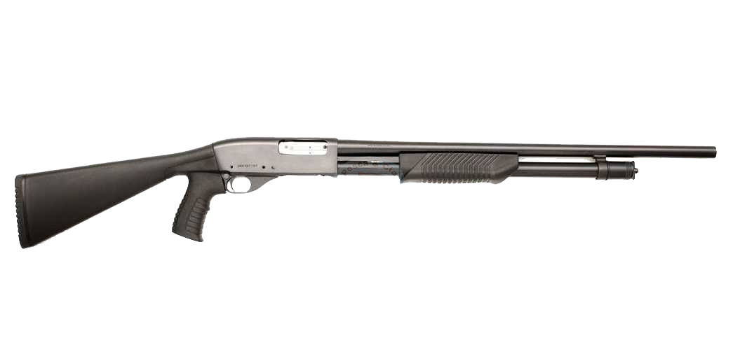
ESPINGARDA CBC PUMP ACTION (MOD. 586.2) - CAL 12 GA
Quanto ao TAMANHO:
LONGA
Quanto à PORTABILIDADE:
PORTÁTIL
Quanto ao EMPREGO:
INDIVIDUAL
Quanto ao FUNCIONAMENTO:
REPETIÇÃO
Quanto à ALMA DO CANO:
LISA
Quanto ao SISTEMA DE CARREGAMENTO:
DE RETROCARGA MANUAL
Quanto ao SISTEMA DE ACIONAMENTO:
DE AÇÃO SIMPLES
Quanto ao USO DO ARMAMENTO:
ARMA DE USO RESTRITO (cano menor que 24”)

Slide 50
ESPINGARDA CBC PUMP ACTION (MOD. 586.2) - CAL 12 GA
Conj. ferrolho
Cano
Receptáculo
Janela de ejeção
Coronha
Telha
Bujão do depósito
Punho
Guarda mato
Tubo do depósito
Gatilho
Soleira
Trava
de
segurança

Slide 51
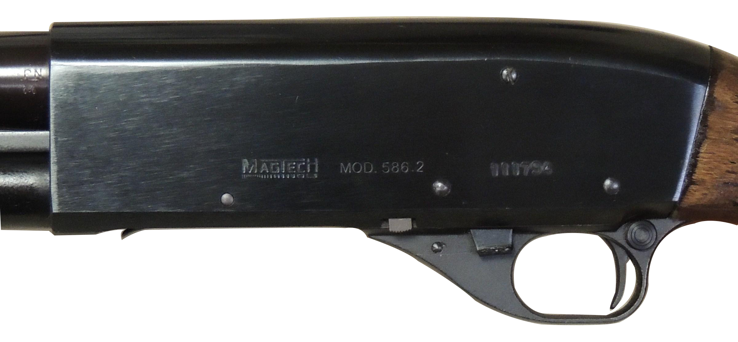
ESPINGARDA CBC PUMP ACTION (MOD. 586.2) - CAL 12 GA

Slide 52

ESPINGARDA CBC PUMP ACTION (MOD. 586.2) - CAL 12 GA
Localizador esquerdo longo

Slide 53

ESPINGARDA CBC PUMP ACTION (MOD. 586.2) - CAL 12 GA
Localizador esquerdo longo
Acionador da trava
da corrediça

Slide 54

ESPINGARDA CBC PUMP ACTION (MOD. 586.2) - CAL 12 GA
Localizador esquerdo longo
Acionador da trava
da corrediça
Gatilho

Slide 55

ESPINGARDA CBC PUMP ACTION (MOD. 586.2) - CAL 12 GA
Localizador esquerdo longo
Acionador da trava
da corrediça
Gatilho
Guarda mato

Slide 56

ESPINGARDA CBC PUMP ACTION (MOD. 586.2) - CAL 12 GA
Localizador esquerdo longo
Trava de segurança
Acionador da trava
da corrediça
Gatilho
Guarda mato

Slide 57

CARABINA TAURUS CT40 FAMAE – CALIBRE .40
Quanto ao TAMANHO:
LONGA
Quanto à PORTABILIDADE:
PORTÁTIL
Quanto ao EMPREGO:
INDIVIDUAL
Quanto ao FUNCIONAMENTO:
SEMI-AUTOMÁTICA
Quanto à ALMA DO CANO:
RAIADA DESTRÓGIRA
Quanto ao SISTEMA DE CARREGAMENTO:
DE RETROCARGA AUTOMÁTICA
Quanto ao SISTEMA DE ACIONAMENTO:
DE AÇÃO SIMPLES
Quanto ao USO DO ARMAMENTO:
ARMA DE USO RESTRITO

Slide 58
CARABINA TAURUS CT40 FAMAE – CALIBRE .40

Slide 59

CARABINA TAURUS CT40 FAMAE – CALIBRE .40
Quebra chamas

Slide 60

CARABINA TAURUS CT40 FAMAE – CALIBRE .40
Massa de
mira
Quebra chamas

Slide 61

CARABINA TAURUS CT40 FAMAE – CALIBRE .40
Massa de
mira
Quebra chamas
Guarda mão

Slide 62

CARABINA TAURUS CT40 FAMAE – CALIBRE .40
Massa de
mira
Quebra chamas
Guarda mão
Caixa da culatra

Slide 63

CARABINA TAURUS CT40 FAMAE – CALIBRE .40
Massa de
mira
Alça de mira
Quebra chamas
Guarda mão
Caixa da culatra

Slide 64

CARABINA TAURUS CT40 FAMAE – CALIBRE .40
Massa de
mira
Alça de mira
Quebra chamas
Guarda mão
Caixa da culatra
Coronha dobrável

Slide 65


CARABINA TAURUS CT40 FAMAE – CALIBRE .40
Massa de
mira
Alça de mira
Quebra chamas
Guarda mão
Caixa da culatra
Coronha dobrável
Seletor de tiro

Slide 66

CARABINA TAURUS CT40 FAMAE – CALIBRE .40
Massa de
mira
Alça de mira
Quebra chamas
Guarda mão
Caixa da culatra
Coronha dobrável
Seletor de tiro
Empunhadura

Slide 67

CARABINA TAURUS CT40 FAMAE – CALIBRE .40
Massa de
mira
Alça de mira
Quebra chamas
Guarda mão
Caixa da culatra
Coronha dobrável
Seletor de tiro
Empunhadura
Gatilho

Slide 68

CARABINA TAURUS CT40 FAMAE – CALIBRE .40
Massa de
mira
Alça de mira
Quebra chamas
Guarda mão
Caixa da culatra
Coronha dobrável
Seletor de tiro
Guarda mato
Empunhadura
Gatilho

Slide 69

CARABINA TAURUS CT40 FAMAE – CALIBRE .40
Massa de
mira
Alça de mira
Quebra chamas
Guarda mão
Caixa da culatra
Coronha dobrável
Seletor de tiro
Guarda mato
Empunhadura
Retém do carregador
Gatilho

Slide 70

CARABINA TAURUS CT40 FAMAE – CALIBRE .40
Massa de
mira
Alça de mira
Quebra chamas
Guarda mão
Caixa da culatra
Coronha dobrável
Seletor de tiro
Carregador
Guarda mato
Empunhadura
Retém do carregador
Gatilho

Slide 71

CARABINA TAURUS CT40 FAMAE – CALIBRE .40
Massa de
mira
Alça de mira
Quebra chamas
Guarda mão
Caixa da culatra
Coronha dobrável
Alojamento do carregador
Seletor de tiro
Carregador
Guarda mato
Empunhadura
Retém do carregador
Gatilho

Slide 72

CARABINA TAURUS CT40 FAMAE – CALIBRE .40
Pinos de união
Pinos de união
Massa de
mira
Alça de mira
Quebra chamas
Guarda mão
Caixa da culatra
Coronha dobrável
Alojamento do carregador
Seletor de tiro
Carregador
Guarda mato
Empunhadura
Retém do carregador
Gatilho

Slide 73

CARABINA TAURUS CT40 FAMAE – CALIBRE .40

Slide 74
“Não basta saber o que tem que fazer, tem que estar condicionado a fazer”.
Cel PMESP Giraldi

Slide 75


CARABINA IMBEL MD97 E IA2 - CALIBRE 5,56mm NATO
Quanto ao TAMANHO:
LONGA
Quanto à PORTABILIDADE:
PORTÁTIL
Quanto ao EMPREGO:
INDIVIDUAL
Quanto ao FUNCIONAMENTO:
SEMI-AUTOMÁTICA
Quanto à ALMA DO CANO:
RAIADA DESTRÓGIRA
Quanto ao SISTEMA DE CARREGAMENTO:
DE RETROCARGA AUTOMÁTICA
Quanto ao SISTEMA DE ACIONAMENTO:
DE AÇÃO SIMPLES
Quanto ao USO DO ARMAMENTO:
ARMA DE USO RESTRITO

Slide 76

CARABINA IMBEL MD97 - CALIBRE 5,56mm LC

Slide 77

CARABINA IMBEL MD97 - CALIBRE 5,56mm LC
1
1 – Quebra chamas

Slide 78

CARABINA IMBEL MD97 - CALIBRE 5,56mm LC
2
1
1 – Quebra chamas
2 – Massa de mira

Slide 79

CARABINA IMBEL MD97 - CALIBRE 5,56mm LC
2
3
1
1 – Quebra chamas
2 – Massa de mira
3 – Guarda mão

Slide 80

CARABINA IMBEL MD97 - CALIBRE 5,56mm LC
2
3
1
4
1 – Quebra chamas
2 – Massa de mira
3 – Guarda mão
4 – Alavanca de manejo

Slide 81

CARABINA IMBEL MD97 - CALIBRE 5,56mm LC
2
5
3
1
4
1 – Quebra chamas
2 – Massa de mira
3 – Guarda mão
4 – Alavanca de manejo
5 – Tampa da caixa da culatra

Slide 82

CARABINA IMBEL MD97 - CALIBRE 5,56mm LC
6
2
5
3
1
4
1 – Quebra chamas
2 – Massa de mira
3 – Guarda mão
4 – Alavanca de manejo
5 – Tampa da caixa da culatra
6 – Alça de mira

Slide 83

CARABINA IMBEL MD97 - CALIBRE 5,56mm LC
6
2
5
3
1
4
7
1 – Quebra chamas
2 – Massa de mira
3 – Guarda mão
4 – Alavanca de manejo
5 – Tampa da caixa da culatra
6 – Alça de mira
7 – Seletor de tiro e segurança

Slide 84

CARABINA IMBEL MD97 - CALIBRE 5,56mm LC
6
2
5
3
4
8
1
7
1 – Quebra chamas
2 – Massa de mira
3 – Guarda mão
4 – Alavanca de manejo
5 – Tampa da caixa da culatra
6 – Alça de mira
7 – Seletor de tiro e segurança
8 – Coronha

Slide 85

CARABINA IMBEL MD97 - CALIBRE 5,56mm LC
6
2
5
3
4
8
1
7
1 – Quebra chamas
9
2 – Massa de mira
3 – Guarda mão
4 – Alavanca de manejo
5 – Tampa da caixa da culatra
6 – Alça de mira
7 – Seletor de tiro e segurança
8 – Coronha
9 – Punho

Slide 86

CARABINA IMBEL MD97 - CALIBRE 5,56mm LC
6
2
5
3
4
8
1
7
1 – Quebra chamas
9
2 – Massa de mira
10
3 – Guarda mão
4 – Alavanca de manejo
5 – Tampa da caixa da culatra
6 – Alça de mira
7 – Seletor de tiro e segurança
8 – Coronha
9 – Punho
10 – Gatilho

Slide 87

CARABINA IMBEL MD97 - CALIBRE 5,56mm LC
6
2
5
3
4
8
1
7
1 – Quebra chamas
9
2 – Massa de mira
10
3 – Guarda mão
11
4 – Alavanca de manejo
5 – Tampa da caixa da culatra
6 – Alça de mira
7 – Seletor de tiro e segurança
11 – Guarda mato
8 – Coronha
9 – Punho
10 – Gatilho

Slide 88

CARABINA IMBEL MD97 - CALIBRE 5,56mm LC
6
2
5
3
4
8
1
7
1 – Quebra chamas
9
2 – Massa de mira
10
3 – Guarda mão
12
11
4 – Alavanca de manejo
5 – Tampa da caixa da culatra
6 – Alça de mira
7 – Seletor de tiro e segurança
11 – Guarda mato
8 – Coronha
12 – Retém do carregador
9 – Punho
10 – Gatilho

Slide 89

CARABINA IMBEL MD97 - CALIBRE 5,56mm LC
6
2
5
3
4
8
1
7
13
1 – Quebra chamas
9
2 – Massa de mira
10
3 – Guarda mão
12
11
4 – Alavanca de manejo
5 – Tampa da caixa da culatra
6 – Alça de mira
7 – Seletor de tiro e segurança
11 – Guarda mato
8 – Coronha
12 – Retém do carregador
9 – Punho
13 – Alojamento do carregador
10 – Gatilho

Slide 90

CARABINA IMBEL MD97 - CALIBRE 5,56mm LC
6
2
5
3
4
8
1
7
13
1 – Quebra chamas
9
2 – Massa de mira
10
3 – Guarda mão
14
12
11
4 – Alavanca de manejo
5 – Tampa da caixa da culatra
6 – Alça de mira
7 – Seletor de tiro e segurança
11 – Guarda mato
8 – Coronha
12 – Retém do carregador
9 – Punho
13 – Alojamento do carregador
10 – Gatilho
14 –Carregador

Slide 91

CARABINA IMBEL MD97 - CALIBRE 5,56mm LC
Lado direito

Slide 92

CARABINA IMBEL MD97 - CALIBRE 5,56mm LC
Lado direito
15
15 – Zarelho

Slide 93

CARABINA IMBEL MD97 - CALIBRE 5,56mm LC
Lado direito
15
16
15 – Zarelho
16 – Janela de ejeção

Slide 94

CARABINA IMBEL MD97 - CALIBRE 5,56mm LC
Lado direito
15
17
16
15 – Zarelho
16 – Janela de ejeção
17 – Defletor

Slide 95

CARABINA IMBEL MD97 - CALIBRE 5,56mm LC
Lado direito
18
15
17
16
15 – Zarelho
16 – Janela de ejeção
17 – Defletor
18 – Trilhos picatinny

Slide 96

CARABINA IMBEL 5,56mm IA2
Quanto ao TAMANHO:
LONGA
Quanto à PORTABILIDADE:
PORTÁTIL
Quanto ao EMPREGO:
INDIVIDUAL
Quanto ao FUNCIONAMENTO:
SEMI-AUTOMÁTICA
Quanto à ALMA DO CANO:
RAIADA DESTRÓGIRA
Quanto ao SISTEMA DE CARREGAMENTO:
SEMI-AUTOMÁTICO E REPETIÇÃO
Quanto ao SISTEMA DE ACIONAMENTO:
DE AÇÃO SIMPLES
Quanto ao USO DO ARMAMENTO:
ARMA DE USO RESTRITO

Slide 97
CARABINA IMBEL 5,56mm IA2

Slide 98
CARABINA IMBEL 5,56mm IA2

Slide 99

CARABINA IMBEL 5,56mm IA2
1
1 – Quebra chamas

Slide 100

CARABINA IMBEL 5,56mm IA2
1
1 – Quebra chamas
2
2 – Cano

Slide 101

CARABINA IMBEL 5,56mm IA2
1
1 – Quebra chamas
2
2 – Cano
3
3 – Zarelho

Slide 102

CARABINA IMBEL 5,56mm IA2
1
4
1 – Quebra chamas
2
2 – Cano
3
3 – Zarelho
4 – Obturador do cilindro de gases

Slide 103

CARABINA IMBEL 5,56mm IA2
5
1
4
1 – Quebra chamas
2
2 – Cano
3
3 – Zarelho
4 – Obturador do cilindro de gases
5 – Massa de mira

Slide 104

CARABINA IMBEL 5,56mm IA2
5
1
4
1 – Quebra chamas
2
6
2 – Cano
3
3 – Zarelho
4 – Obturador do cilindro de gases
5 – Massa de mira
6 – Pinos de fixação do guarda mão

Slide 105

CARABINA IMBEL 5,56mm IA2
5
1
4
7
1 – Quebra chamas
2
6
2 – Cano
7
3
3 – Zarelho
4 – Obturador do cilindro de gases
7
5 – Massa de mira
6 – Pinos de fixação do guarda mão
7 – Trilhos picatinny

Slide 106

CARABINA IMBEL 5,56mm IA2
5
1
4
1 – Quebra chamas
2
6
2 – Cano
7
8
3
3 – Zarelho
4 – Obturador do cilindro de gases
5 – Massa de mira
6 – Pinos de fixação do guarda mão
7 – Trilhos picatinny
8 – Guarda mão

Slide 107

CARABINA IMBEL 5,56mm IA2
5
1
4
1 – Quebra chamas
2
6
2 – Cano
7
8
3
9
3 – Zarelho
4 – Obturador do cilindro de gases
5 – Massa de mira
6 – Pinos de fixação do guarda mão
7 – Trilhos picatinny
8 – Guarda mão
9 – Tampa da caixa da culatra

Slide 108

CARABINA IMBEL 5,56mm IA2
5
1
4
1 – Quebra chamas
2
6
2 – Cano
7
8
10
3
9
3 – Zarelho
4 – Obturador do cilindro de gases
5 – Massa de mira
6 – Pinos de fixação do guarda mão
7 – Trilhos picatinny
8 – Guarda mão
9 – Tampa da caixa da culatra
10 – Alça de mira

Slide 109

CARABINA IMBEL 5,56mm IA2
5
1
4
1 – Quebra chamas
2
6
2 – Cano
7
8
10
3
9
3 – Zarelho
4 – Obturador do cilindro de gases
5 – Massa de mira
11
6 – Pinos de fixação do guarda mão
7 – Trilhos picatinny
8 – Guarda mão
9 – Tampa da caixa da culatra
10 – Alça de mira
11 – Coronha

Slide 110

CARABINA IMBEL 5,56mm IA2
5
1
4
1 – Quebra chamas
2
6
2 – Cano
7
8
10
3
9
3 – Zarelho
4 – Obturador do cilindro de gases
5 – Massa de mira
12
11
6 – Pinos de fixação do guarda mão
7 – Trilhos picatinny
8 – Guarda mão
9 – Tampa da caixa da culatra
10 – Alça de mira
11 – Coronha
12 – Seletor de tiro

Slide 111

CARABINA IMBEL 5,56mm IA2
5
1
4
1 – Quebra chamas
2
6
2 – Cano
7
8
10
3
9
3 – Zarelho
4 – Obturador do cilindro de gases
5 – Massa de mira
12
11
6 – Pinos de fixação do guarda mão
7 – Trilhos picatinny
8 – Guarda mão
9 – Tampa da caixa da culatra
13
10 – Alça de mira
11 – Coronha
12 – Seletor de tiro
13 – Empunhadura

Slide 112

CARABINA IMBEL 5,56mm IA2
5
1
4
1 – Quebra chamas
2
6
2 – Cano
7
8
10
3
9
3 – Zarelho
4 – Obturador do cilindro de gases
5 – Massa de mira
12
11
6 – Pinos de fixação do guarda mão
7 – Trilhos picatinny
8 – Guarda mão
14 – Guarda mato
14
9 – Tampa da caixa da culatra
13
10 – Alça de mira
11 – Coronha
12 – Seletor de tiro
13 – Empunhadura

Slide 113

CARABINA IMBEL 5,56mm IA2
5
1
4
1 – Quebra chamas
2
6
2 – Cano
7
8
10
3
9
3 – Zarelho
4 – Obturador do cilindro de gases
5 – Massa de mira
15
12
11
6 – Pinos de fixação do guarda mão
7 – Trilhos picatinny
8 – Guarda mão
14 – Guarda mato
14
9 – Tampa da caixa da culatra
15 – Alojamento do carregador
13
10 – Alça de mira
11 – Coronha
12 – Seletor de tiro
13 – Empunhadura

Slide 114

CARABINA IMBEL 5,56mm IA2
5
1
4
1 – Quebra chamas
2
6
2 – Cano
7
8
10
3
9
3 – Zarelho
16
4 – Obturador do cilindro de gases
5 – Massa de mira
15
12
11
6 – Pinos de fixação do guarda mão
7 – Trilhos picatinny
8 – Guarda mão
14 – Guarda mato
14
9 – Tampa da caixa da culatra
15 – Alojamento do carregador
13
10 – Alça de mira
11 – Coronha
16 – Preparador
12 – Seletor de tiro
13 – Empunhadura

Slide 115
DESMONTAGEM DE 1º ESCALÃO

Slide 116
DESMONTAGEM DE 1º ESCALÃO
- Retirar o pino da armação.

Slide 117
DESMONTAGEM DE 1º ESCALÃO
- Retirar a tampa da caixa da culatra.

Slide 118
DESMONTAGEM DE 1º ESCALÃO

Slide 119
DESMONTAGEM DE 1º ESCALÃO

Slide 120
DESMONTAGEM DE 1º ESCALÃO

Slide 121
DESMONTAGEM DE 1º ESCALÃO

Slide 122
DESMONTAGEM DE 1º ESCALÃO

Slide 123
DESMONTAGEM DE 1º ESCALÃO

Slide 124
DESMONTAGEM DE 1º ESCALÃO

Slide 125
DESMONTAGEM DE 1º ESCALÃO

Slide 126
DESMONTAGEM DE 1º ESCALÃO

Slide 127
DESMONTAGEM DE 1º ESCALÃO

Slide 128
DESMONTAGEM DE 1º ESCALÃO

Slide 129

DESMONTAGEM DE 1º ESCALÃO

Slide 130

DESMONTAGEM DE 1º ESCALÃO

